Slide 1
소프트웨어 공학
#201710912 김지섭
#201710901 김석황
#201710925 박민주
#201710927 박성준
#201710945 윤성은
프로젝트 기말발표
#컴퓨터과학과 #3조 #상부3조

Slide 2
목 차
Ⅰ. 어플리케이션 소개
Ⅱ. 설계 (클래스+시퀀스)
Ⅲ. 구현
Ⅳ. 애로사항
Ⅴ. 역할 분담

Slide 3
Ⅰ. 어플리케이션 소개
#소개글 부탁합니다~

Slide 4
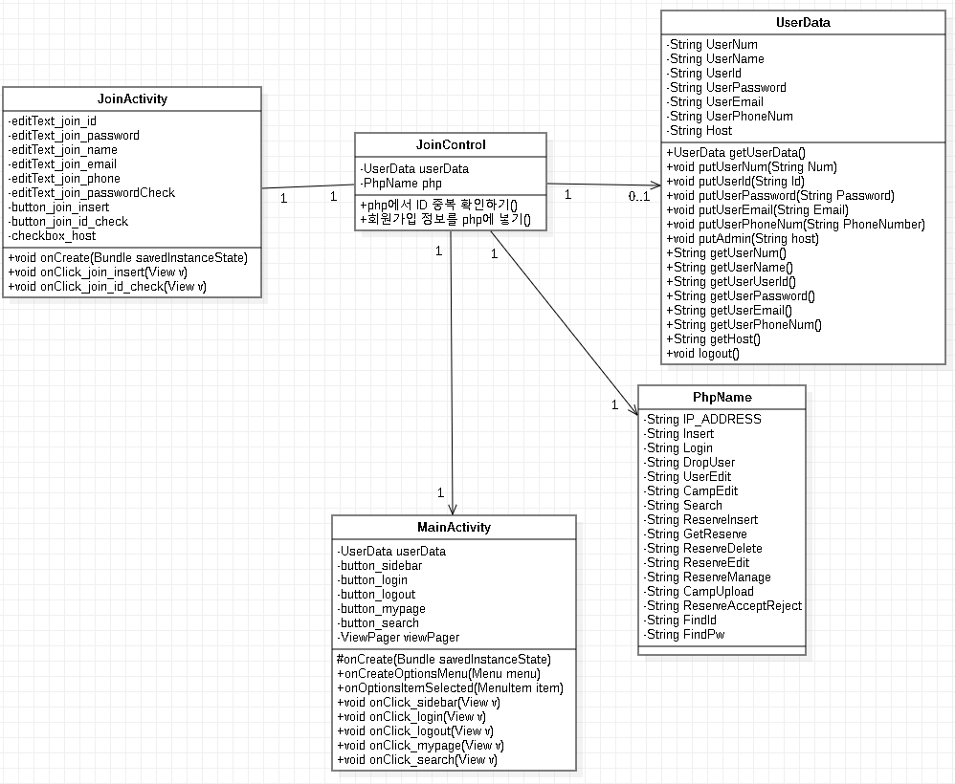
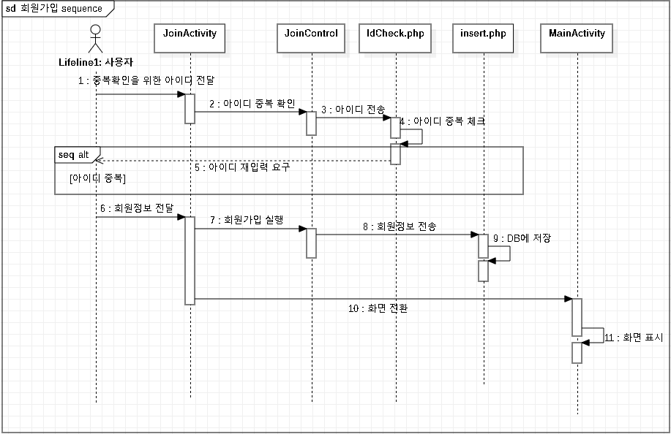
Ⅱ. 설계
회원가입 클래스
회원가입 시퀀스

Slide 5
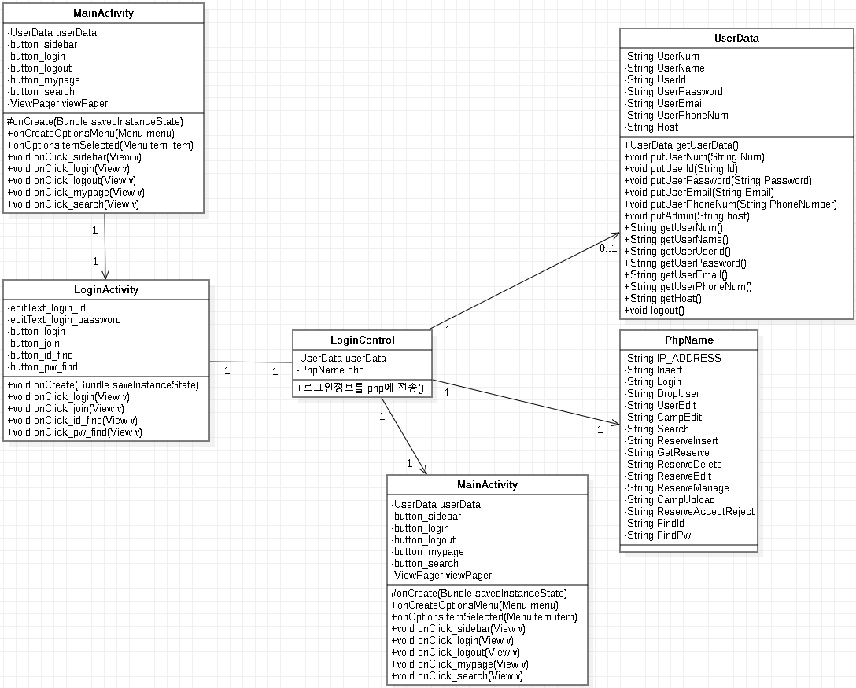
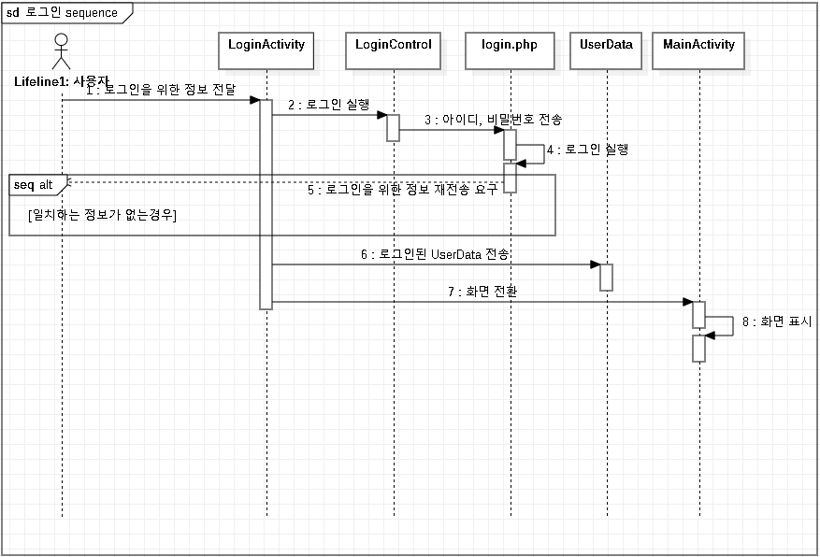
Ⅱ. 설계
로그인 클래스
로그인 시퀀스

Slide 6
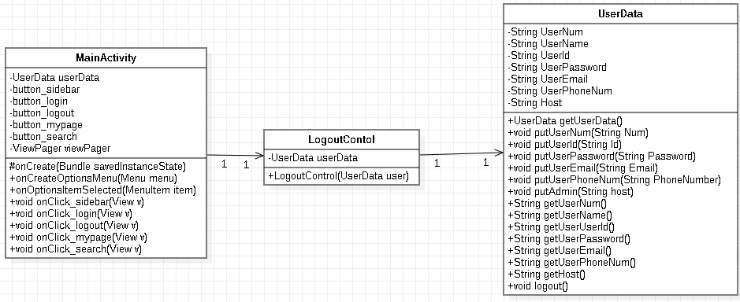
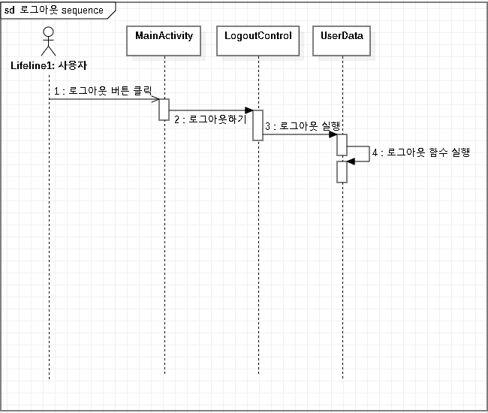
Ⅱ. 설계
로그아웃 클래스
로그아웃 시퀀스

Slide 7
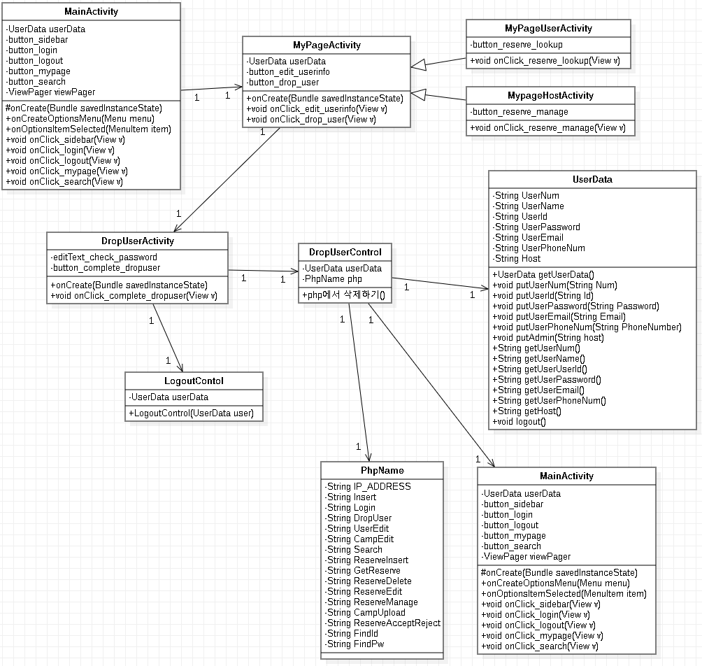
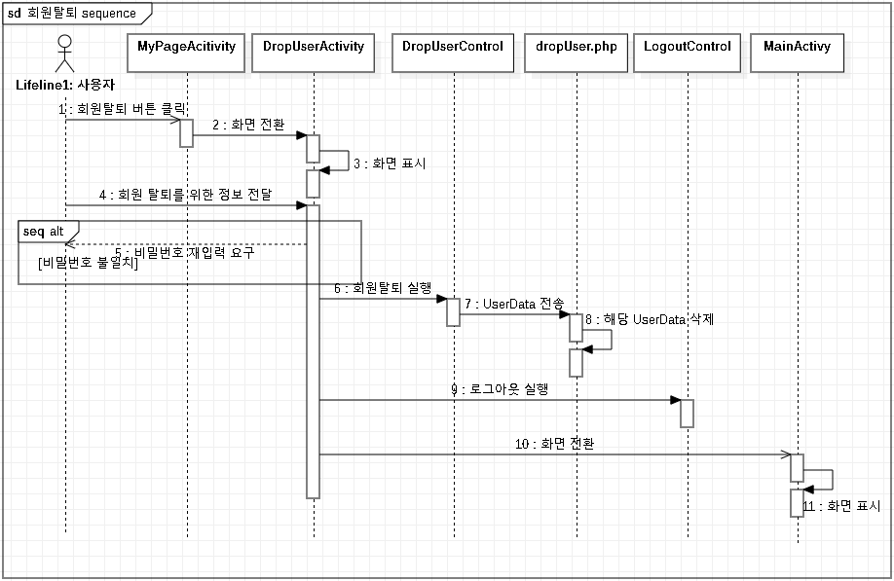
Ⅱ. 설계
회원탈퇴 클래스
회원탈퇴 시퀀스

Slide 8
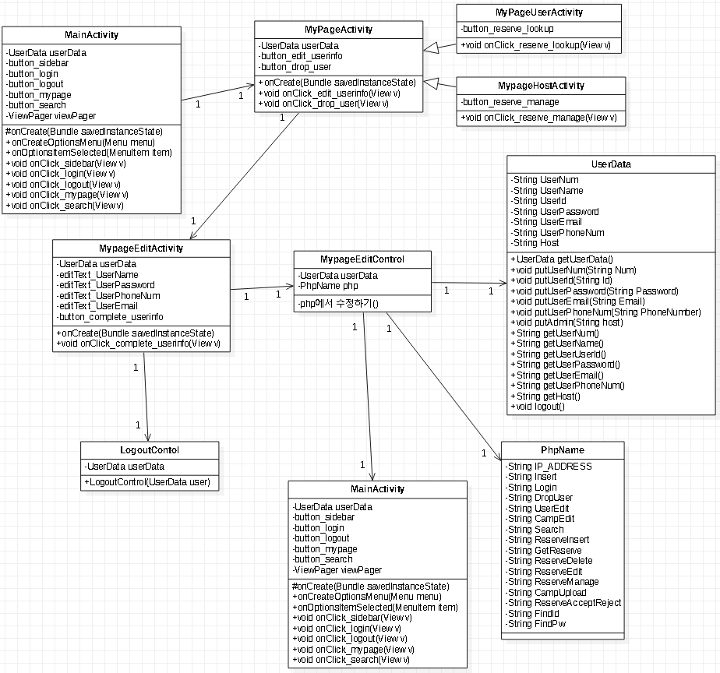
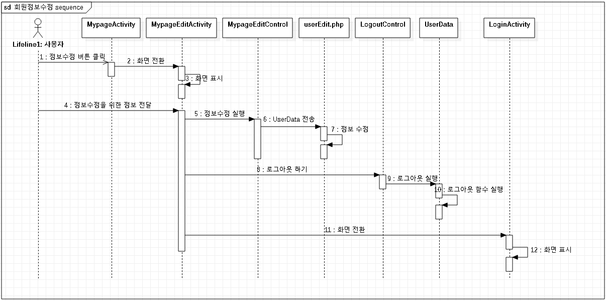
Ⅱ. 설계
회원수정 클래스
회원수정 시퀀스

Slide 9
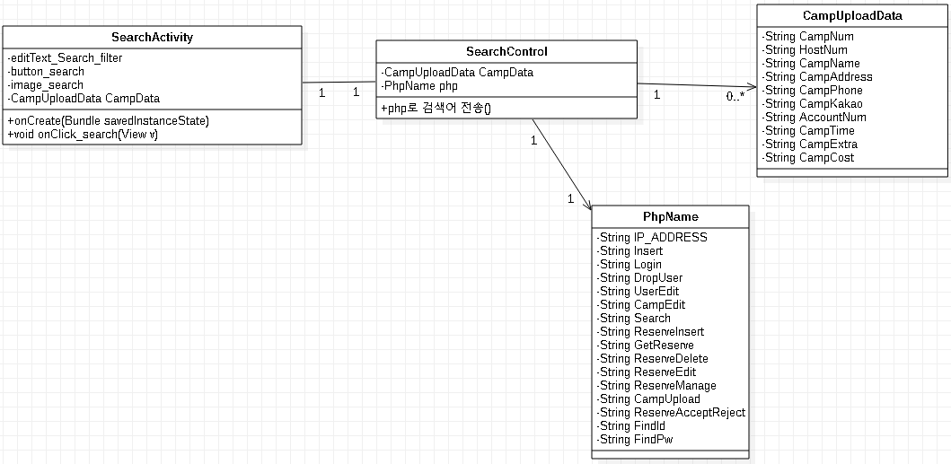
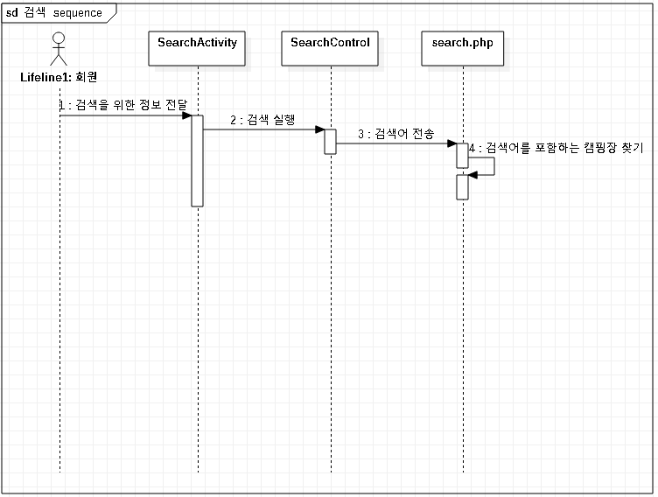
Ⅱ. 설계
검색 클래스
검색 시퀀스

Slide 10
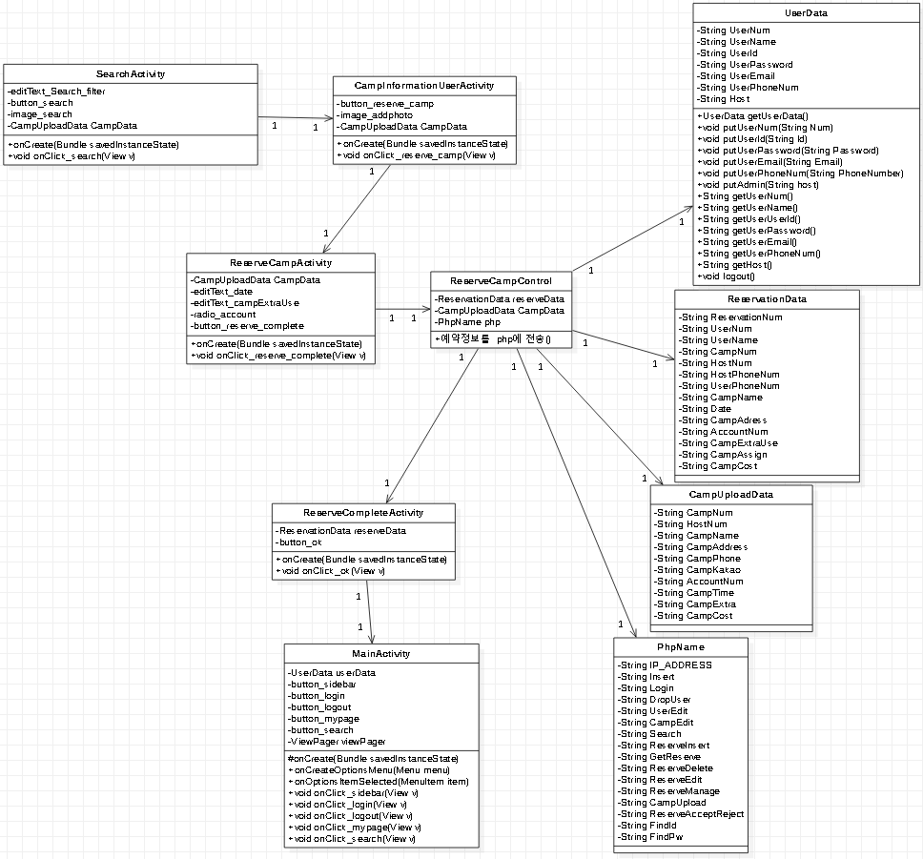
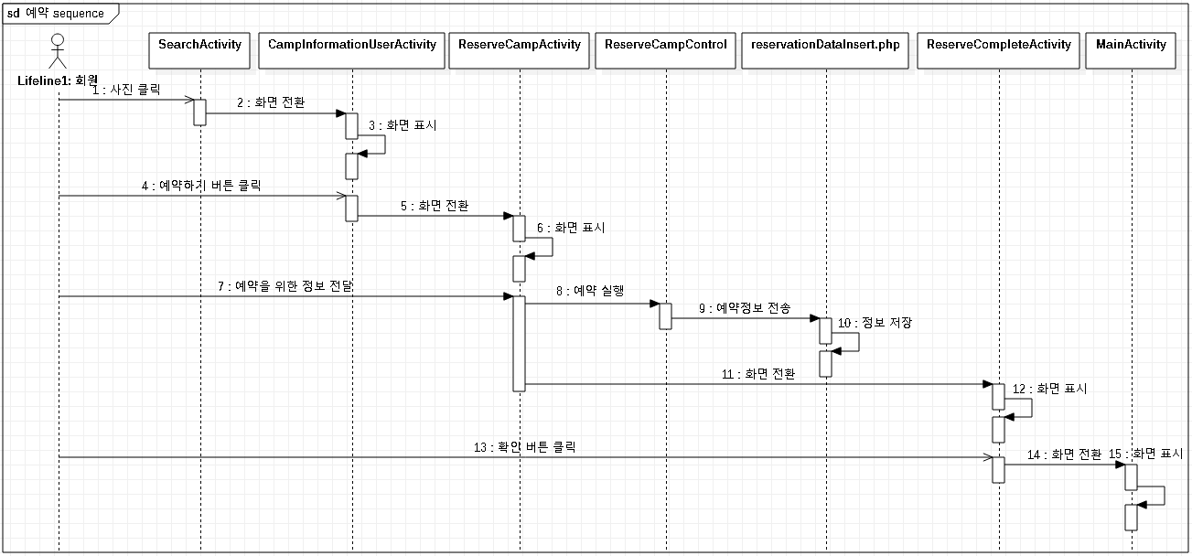
Ⅱ. 설계
예약 클래스
예약 시퀀스

Slide 11
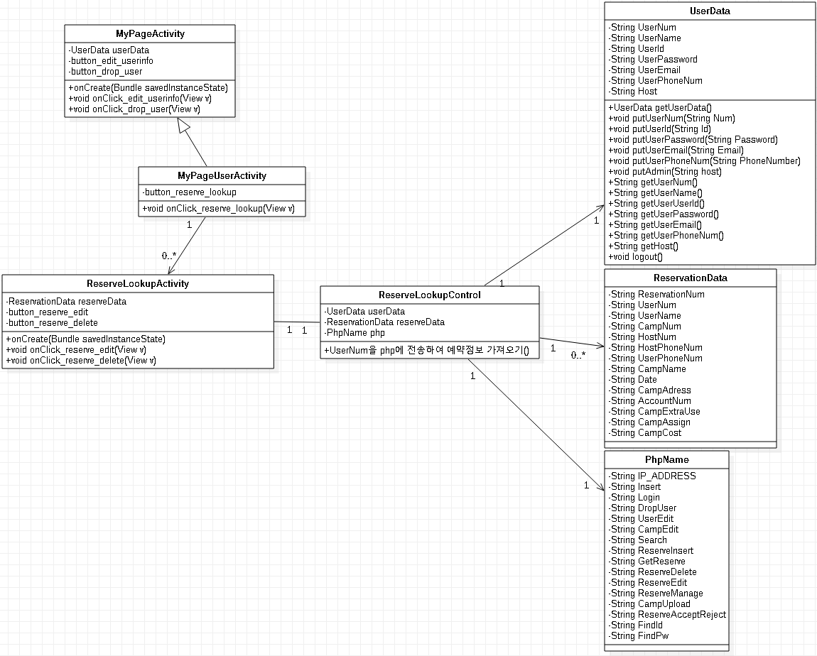
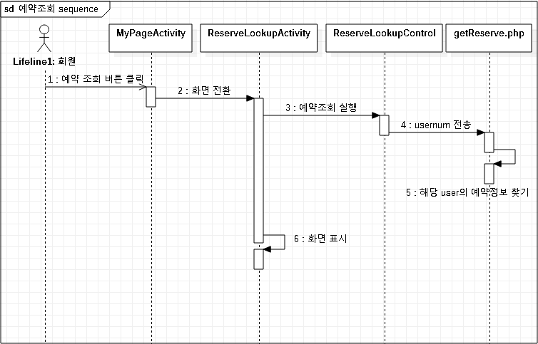
Ⅱ. 설계
예약조회 클래스
예약조회 시퀀스

Slide 12
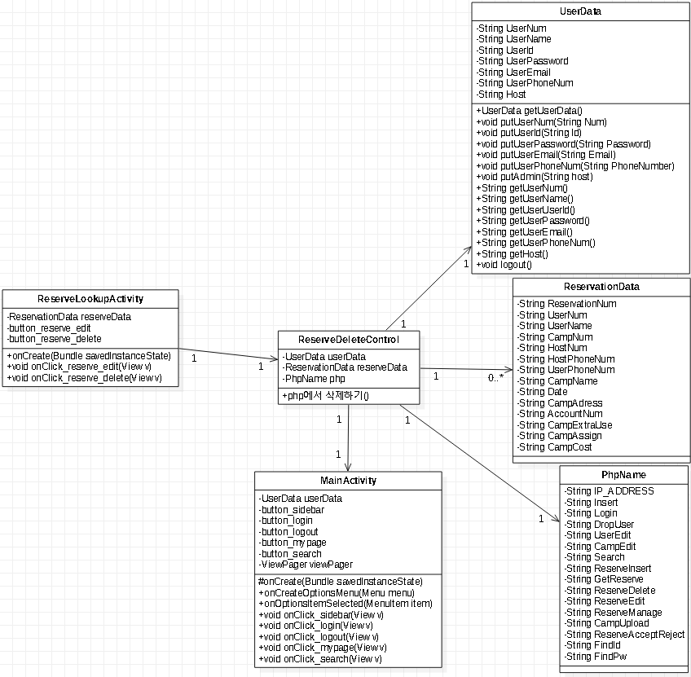
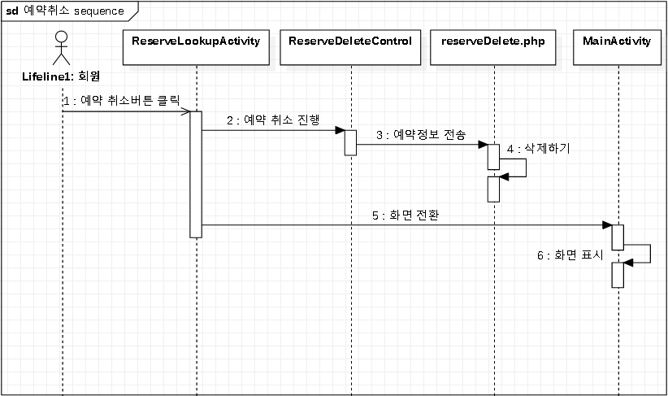
Ⅱ. 설계
예약취소 클래스
예약취소 시퀀스

Slide 13
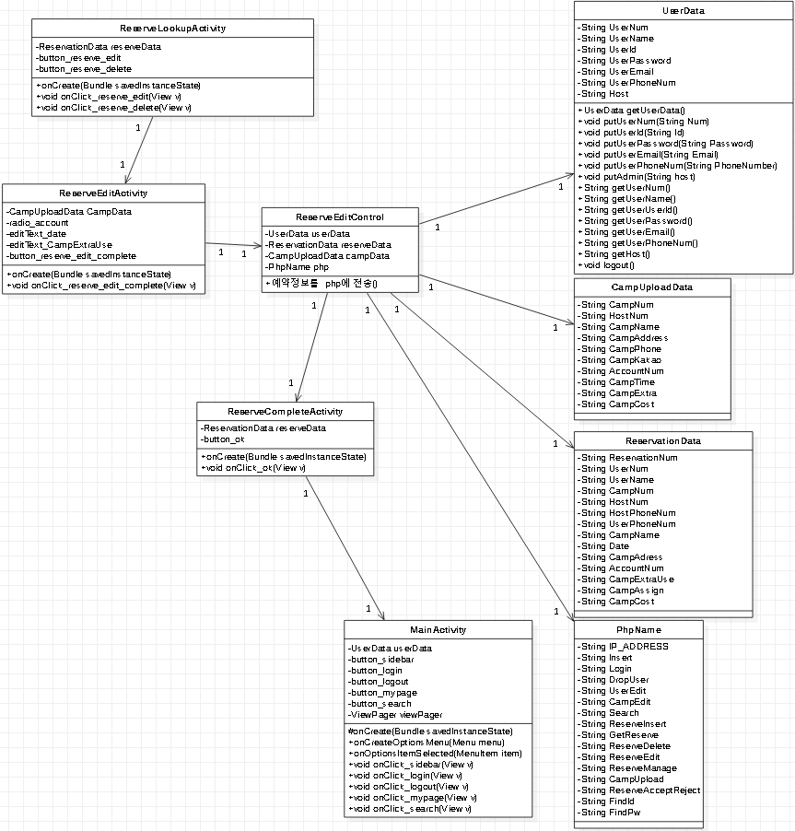
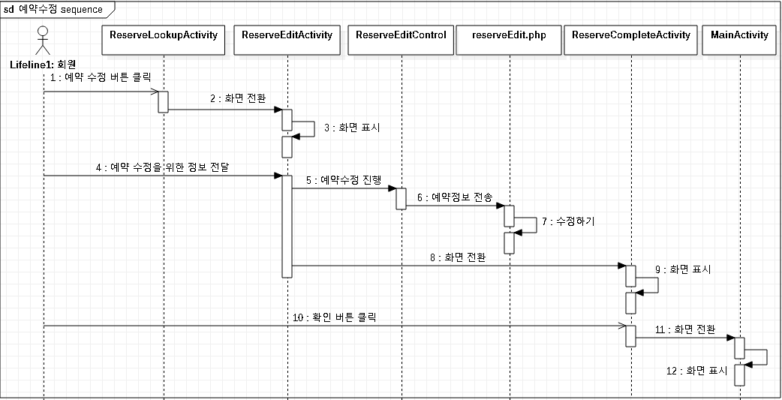
Ⅱ. 설계
예약수정 클래스
예약수정 시퀀스

Slide 14
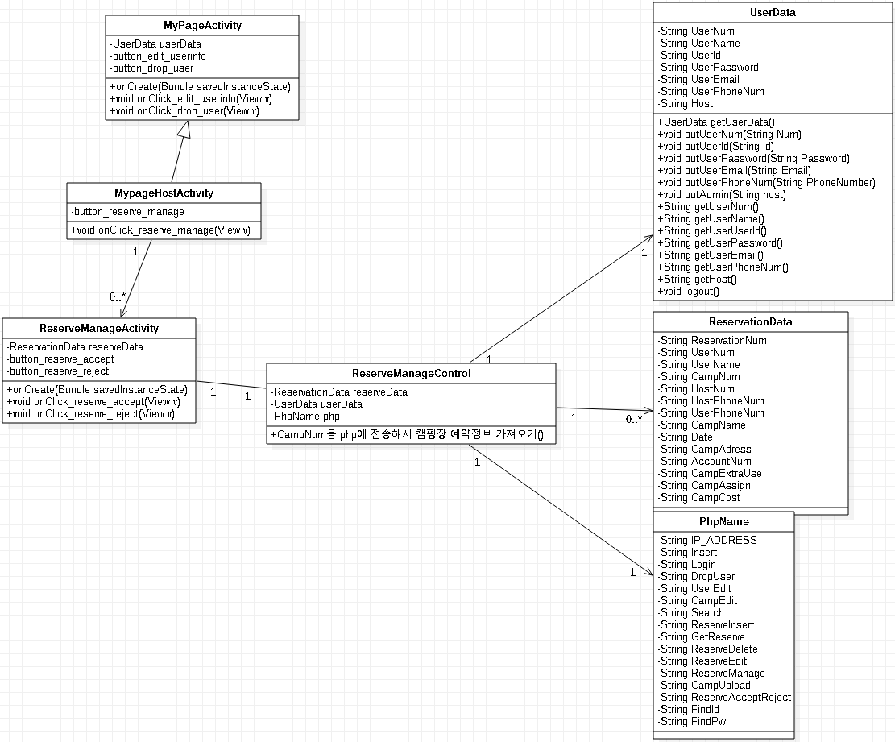
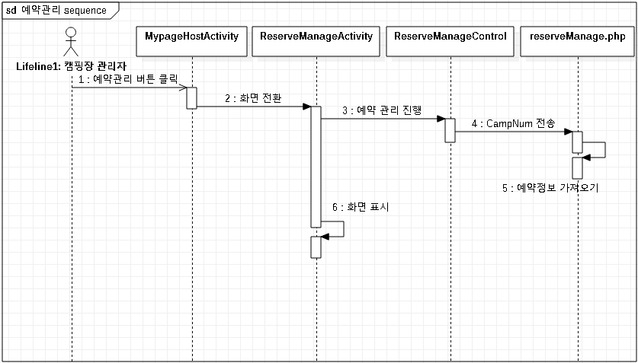
Ⅱ. 설계
예약관리 클래스
예약관리 시퀀스

Slide 15
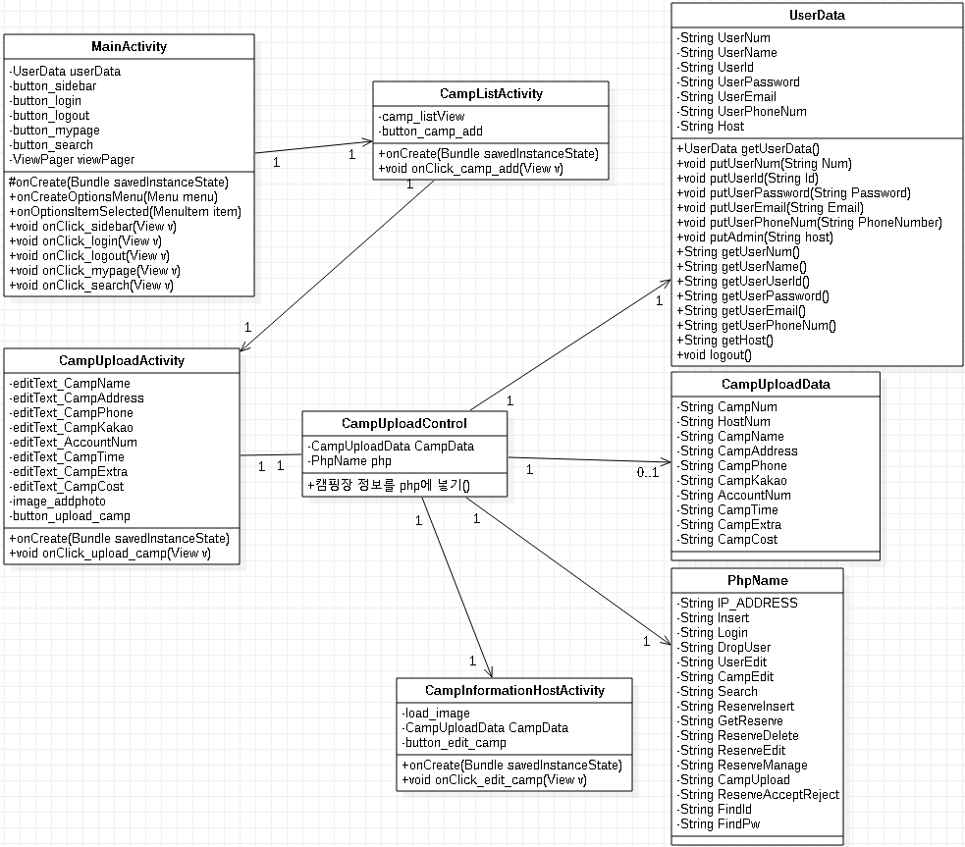
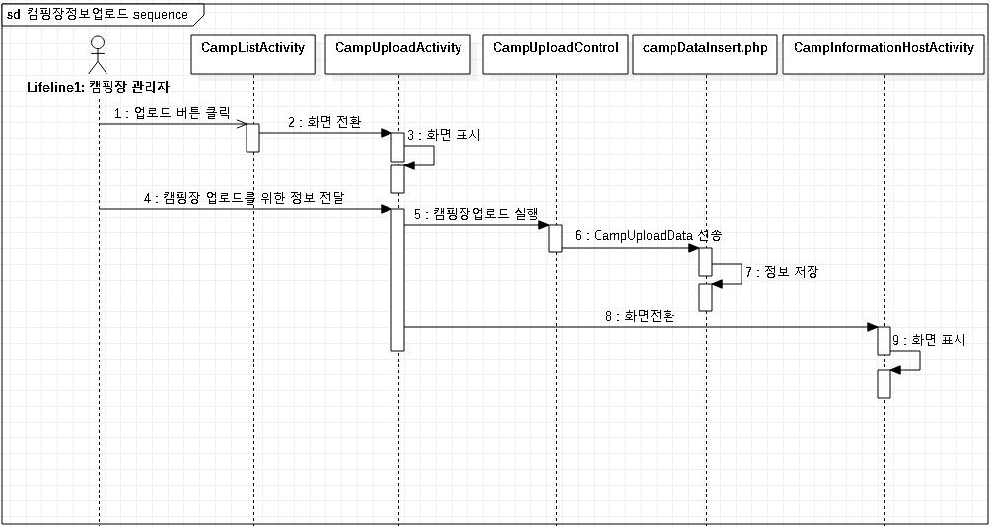
Ⅱ. 설계
캠핑장 정보 업로드 클래스
캠핑장 정보 업로드 시퀀스

Slide 16
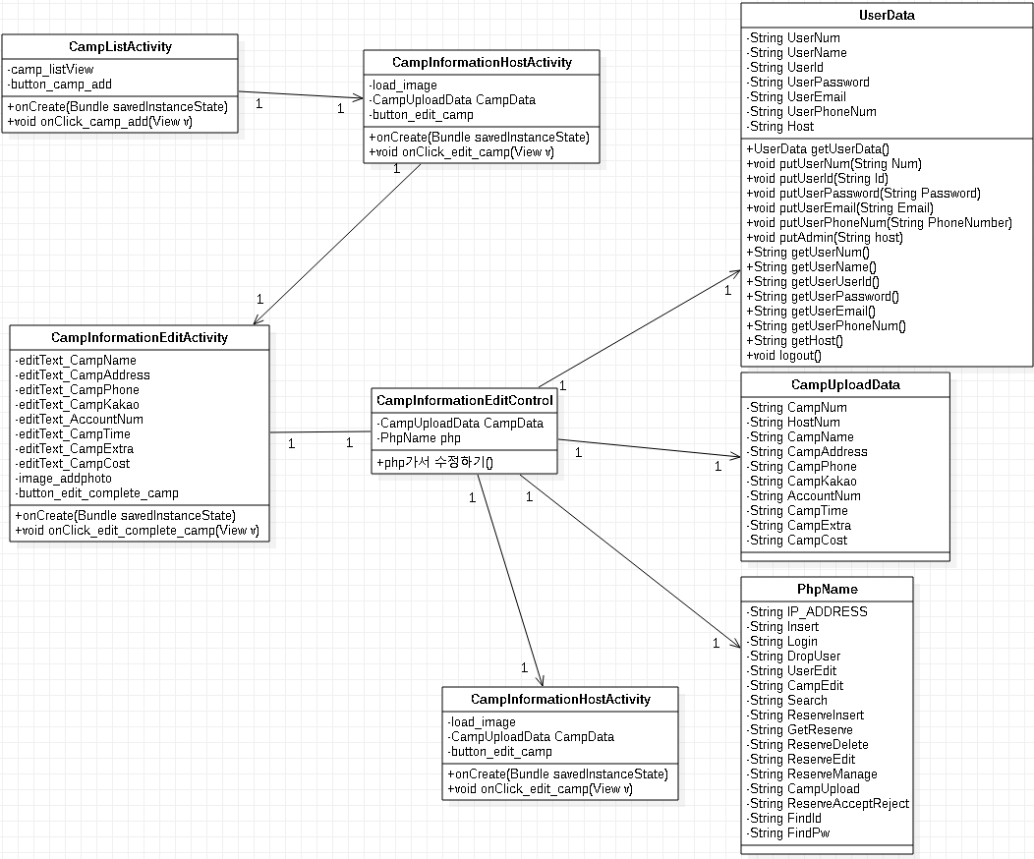
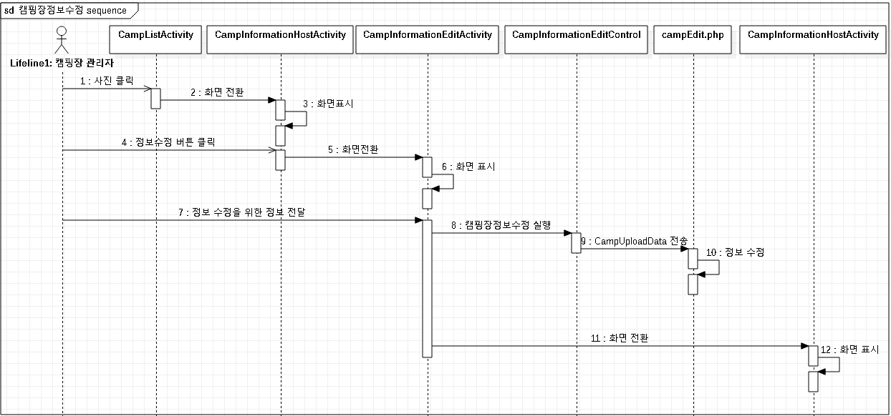
Ⅱ. 설계
캠핑장 정보 수정 클래스
캠핑장 정보 수정 시퀀스

Slide 17
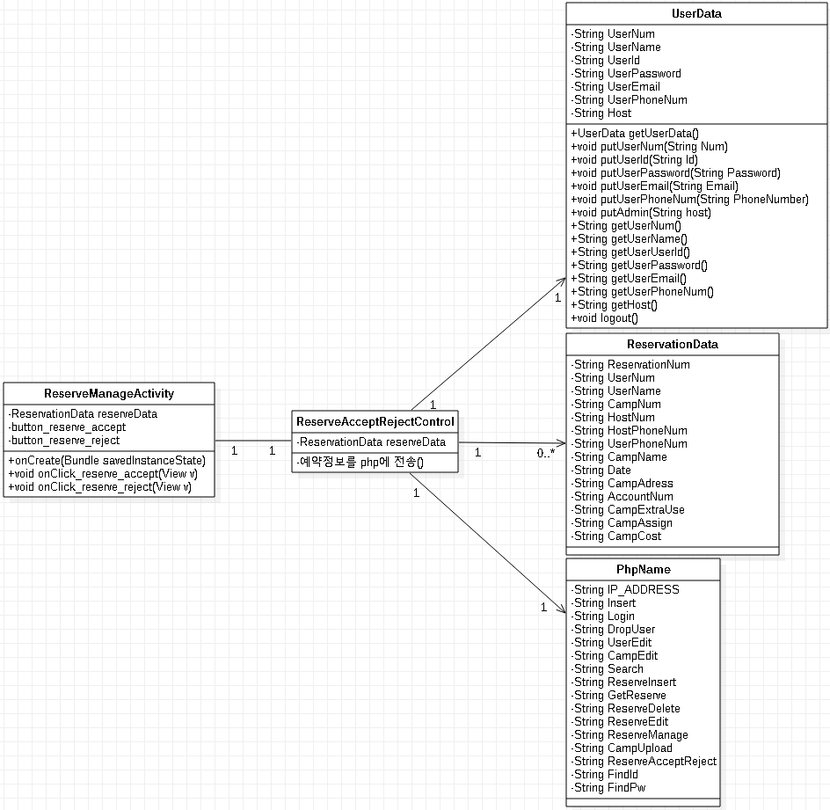
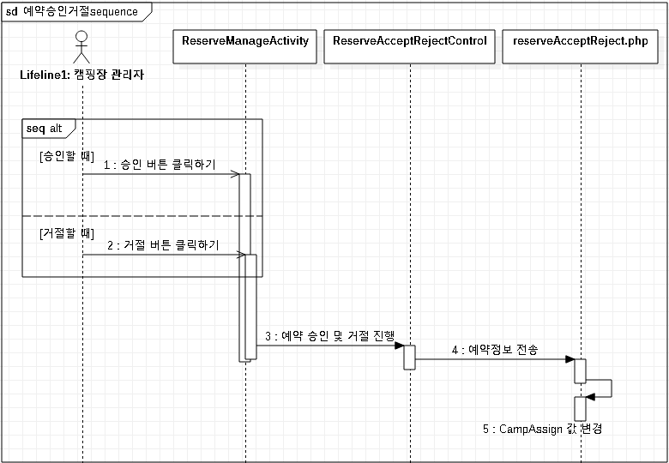
Ⅱ. 설계
예약승인거절 클래스
예약승인거절 시퀀스

Slide 18
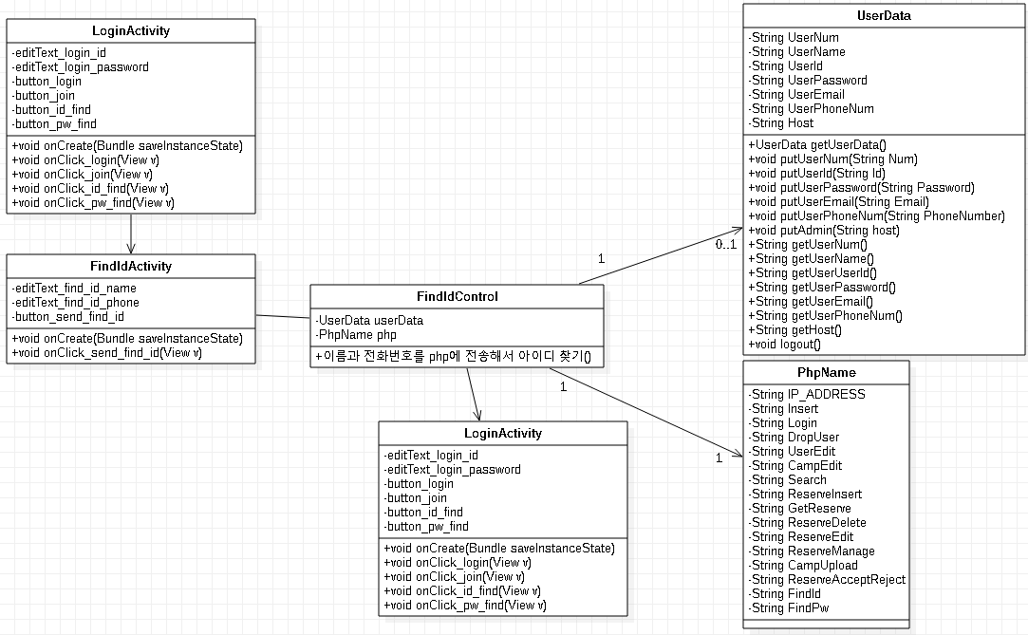
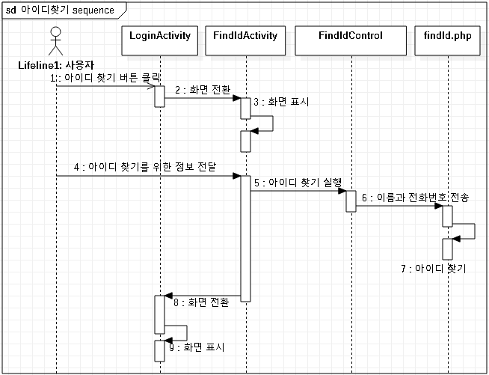
Ⅱ. 설계
아이디찾기 클래스
아이디찾기 시퀀스

Slide 19
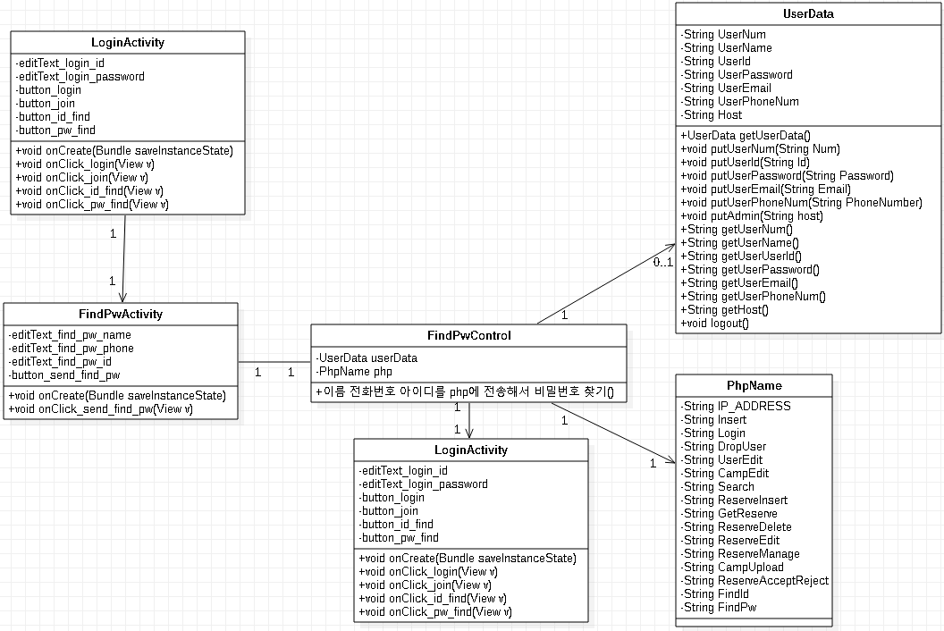
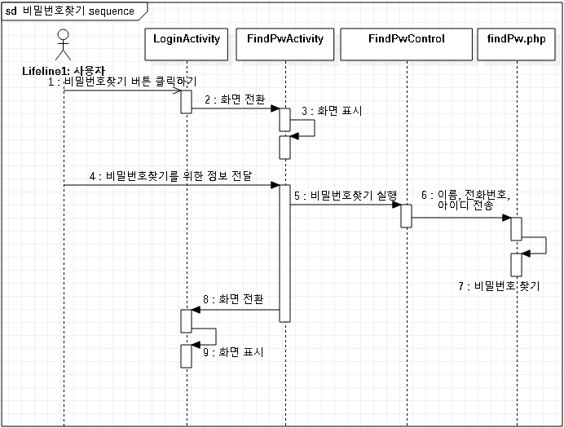
Ⅱ. 설계
비밀번호찾기 클래스
비밀번호찾기 시퀀스

Slide 20

Ⅲ. 구현

Slide 21
Ⅳ. 애로 사항
김지섭 :
김석황 :
박민주 :
박성준 :
윤성은 :

Slide 22
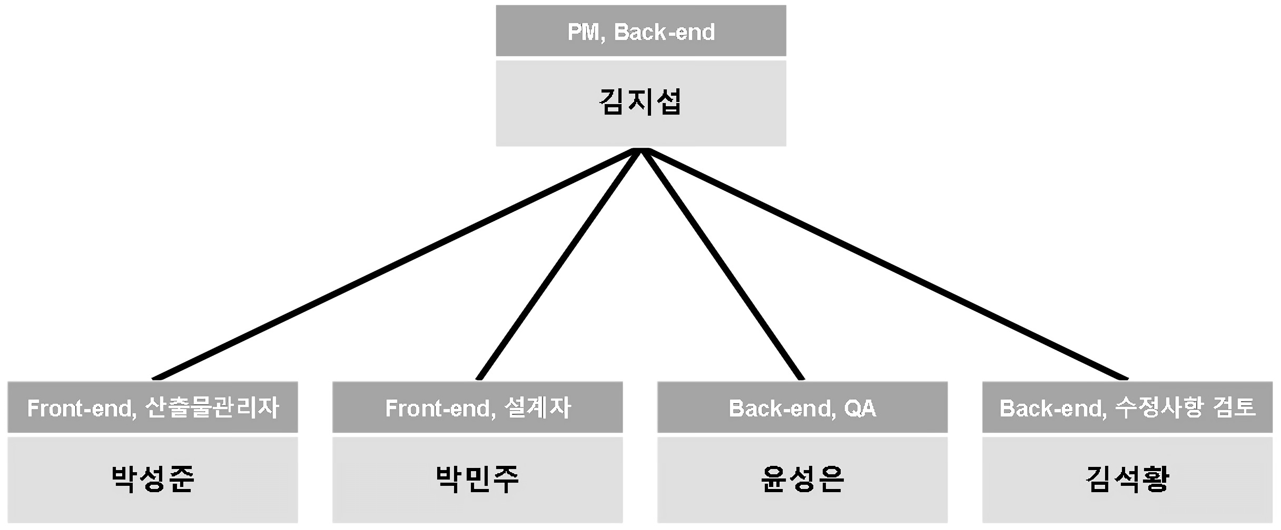
Ⅴ. 역할 분담
조직도
팀원 | 역할 | 내용
김지섭 | PM, 백엔드,기능 개발 | 프로젝트의 종합적인 관리, 통제 전체적인 앱 기능 개발 담당
박민주 | 프론트 엔드, 설계자, 기능 개발 | 앱 디자인 및 기능 개발 프로젝트 설계 담당
윤성은 | QA (품질관리), 백엔드 | 프로그램 품질 관리 프로젝트 설계 담당
박성준 | 산출물 관리자, 회의록 작성, 프론트 엔드 | 문서 산출물 종합적 관리 웹사이트 디자인 개발 프로젝트 설계 담당
김석황 | 수정사항 검토, 백엔드 | 전체적인 웹사이트 서버 개발 산출물 제출 전 문서사항 검토

